Slide 1


BIG MAMA FOOD SERVICES
Carlos Mario Sánchez Bohórquez
Carolina Moreno
Jessica Mosquera

Slide 2

¿Quiénes somos?
“Big Mama Food Services” se define como un establecimiento gastronómico donde platos que sirven en restaurantes consentirán el paladar y el bolsillo de quienes no tienen mucho tiempo para cocinar o que prefieren un plato recién preparado y bien servido

Slide 3

Misión
En “Big Mama Food Service” buscamos siempre buscamos mejorar la calidad de alimentos que consumen nuestros clientes, comprometidos con el medio ambiente; con el mejor talento humano y profesional, con el fin de bridar un servicio satisfactorio, como resultado nuestros clientes, nos recompensaran con su preferencia y su fidelidad.

Slide 4
visión
Juntos lograremos triplicar nuestro negocio de alimentos para el 2022, manteniendo un excelente servicio, calidad en nuestros productos, y el mejor trato con nuestros clientes, siendo elegidos por nuestra calidad humana y profesional

Slide 5
Estructura legal de la empresa
Somos Sociedad Limitada debido a que es una pequeña empresa y está constituida sólo por tres socios. En caso de que la empresa fracase únicamente podemos responder por el valor que se haya atribuido en la escritura.

Slide 6








organigrama

Slide 7
Identificación de las necesidades del sector
El sector de la gastronomía y más específicamente de las soluciones alimenticias a domicilio están compuestos por diferentes actores los cuales inciden en los planos geográficos, económicos y administrativos sobre nuestro proyecto productivo (BIG MAMA FOOD SERVICES LTDA).

Slide 8
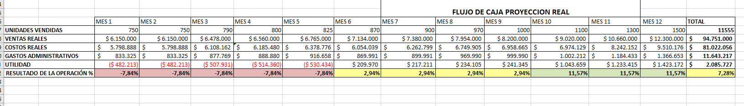
Punto de equilibrio

Slide 9
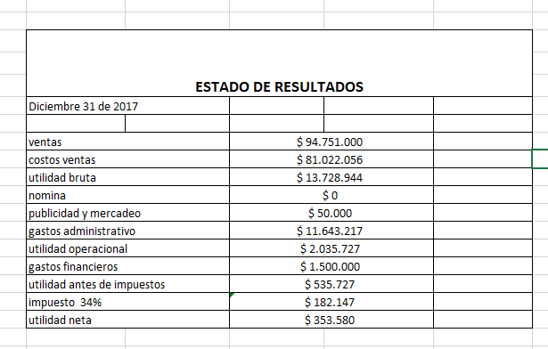
Estado de resultados

Slide 10
Estrategias de venta
tendremos un tiempo establecido de 20 minutos, si al pasar este tiempo no hemos llegado al lugar, el domicilio será gratis. Y en cuanto al consumo mínimo no manejamos una base para que puedan acceder a este servicio sin limitar al cliente.
Contamos con el pago contra entrega, la forma de pago se puede hacer en efectivo, tarjeta débito y tarjeta crédito.

Slide 11
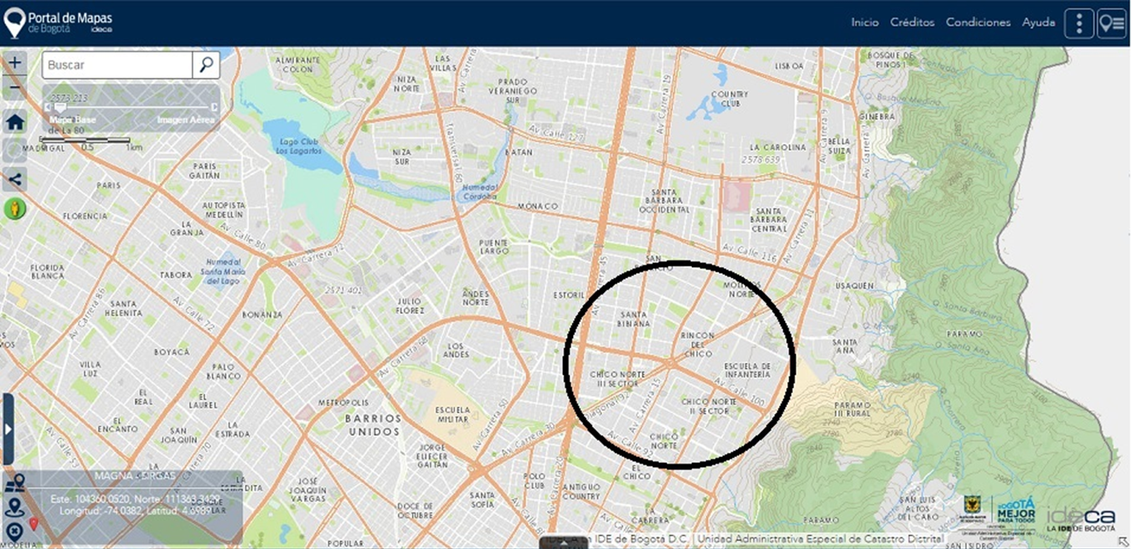
Estudio de mercado

Slide 12
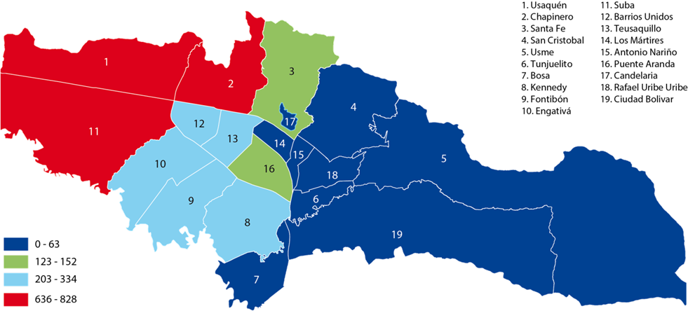
Estudio de mercado

Slide 13
Perfil demográfico
Existe un gran porcentaje de personas que se alimentan fuera de casa teniendo en común edades entre 18 y 35 años hombres y mujeres están dispuestos a pagar por comida fuera de casa, si esta es rápida y con servicio a domicilio

Slide 14
conclusiones
Nuestro proyecto impactara económicamente nuestro entorno, desde la creación de empresa y capacidad adquisitiva que se fortalece para tres jóvenes emprendedores, los cuales ingresan al sector empresarial con una fuerte tendencia de formalización, promoviendo así la economía participativa activa y desarrolladora de progreso. Ofreceremos un servicio de alimentación sencilla pero bien estructurada a precios altamente accesibles y en especial, el servicio de ventas por encargo, de pago contra entrega y la logística de ventas en domicilio.

